Slide 1
ST Amazing Race Car
Embedded in Crazy Race

Slide 2

ST Amazing Race Car
But : Simulation d’une course de voiture sur les 24h du code
Le but est la création de manière ludique d’une application embarquée sur un système avec un microcontrôleur de la famille SPC56xx.
L’application mettra en œuvre différents modules d’entrée/sortie dans le monde des objets connectés.
Elle permettra d’utiliser les technologies embarquées mais aussi le développement d’interface graphique sur PC et/ou Smartphone.

Slide 3

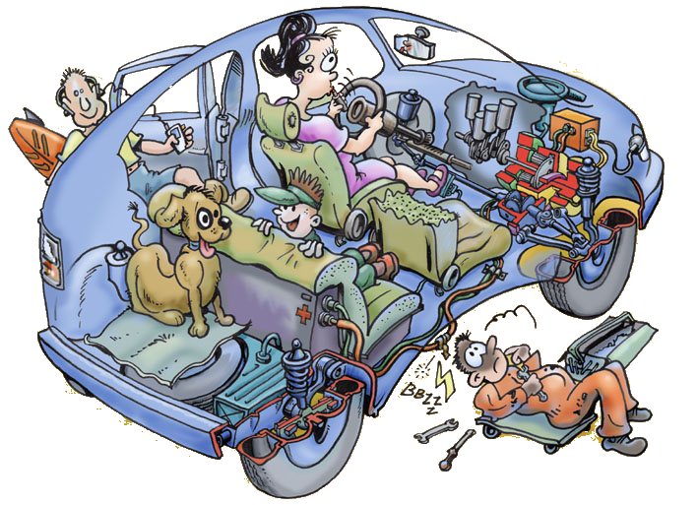
ST Amazing Race Car
Etape 1 : Mode Garage
Piloter les organes essentiels de la voiture
La voiture est commandée par deux moteurs: un pour la propulsion et l’autre pour la direction.
Les phares avant et arrière sont représentés par des leds ainsi que l’essuie glace.
Un module sensor speed permet de mesurer le nombre de tours de roues
Télécommande
Une télécommande (à développer) permettra de contrôler la voiture:
vitesse: 0 → arrêt, 1/2/3 → trois vitesses en marche avant, -1 → marche arrière
Direction des roues: droite / gauche / tout droit
Allumage des feux Avant / Arrière
Allumage des essuie-glaces
Compte tours
Un tableau de bord
Le tableau de bord (à développer) permettra de surveiller
l’état des différents organes de la voiture en temps réel
(vitesse enclenchée, compte tours…)
Suivi GPS
L’envoi des coordonnées GPS à un serveur de traçage
(fourni) permettra de suivre le parcours de la voiture

Slide 4
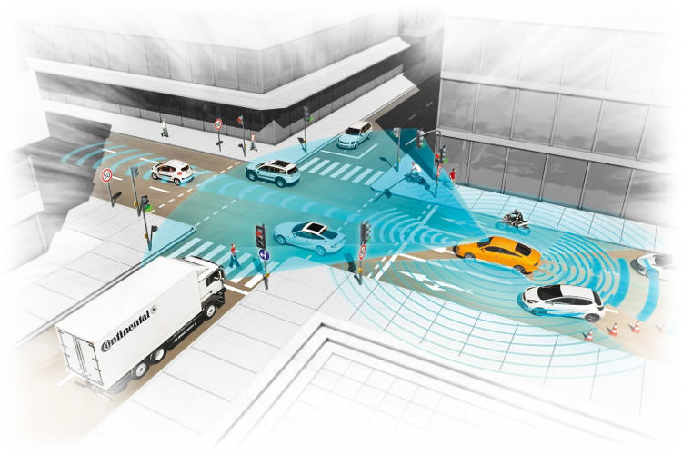
ST Amazing Race Car
Etape 2 : Mode Sensor (Semi-Auto)
Lorsque la voiture tourne à droite ou gauche, mise en route des clignotants correspondants.
La voiture doit réagir en fonction des certains incidents en cours de route
Chaque incident sera simulé par l’intermédiaire d’un bouton poussoir.
Bouton Noir (NUIT) : Allumer les feux avant et Arrière
Bouton Bleu (PLUIE): Ralentissement, vitesse réduite et allumage de l’essuie glace
Bouton Rouge (URGENCE) : Allumage des warnings et arrêt de la voiture
Bouton Jaune (CHANGEMENT DE SENS) : Ralentissement progressif, arrêt puis marche arrière

Slide 5

ST Amazing Race Car
Etape 3 : La voiture en pilotage automatique suit un parcours déterminé et suivi en temps réel.
Un circuit sera fourni sous la forme d’une suite de coordonnées GPS (latitude/longitude)
Un mécanisme de chargement de circuit depuis une URL doit être implémenté
Un circuit de test sera fourni au départ de l’épreuve
Un autre circuit sera à télécharger à une URL (fournie au moment de l’évaluation)
La trajectoire calculée servira à piloter la direction des roues
La vitesse maximale à ne pas dépasser sera fournie pour chaque coordonnée GPS
La voiture devra toujours pouvoir réagir aux événements extérieurs définis à l’étape 2
L’adresse du serveur de suivi des voitures
sur la carte est fourni (voir annexe)

Slide 6

ST Amazing Race Car
Pour Gagner
L’évaluation portera sur plusieurs critères:
Pilotage des organes essentiels de la voiture
Télécommande
Tableau de bord
Réaction aux événements extérieurs
Suivi GPS
Qualité (architecture logicielle, code embarqué)
L’évaluation
Dimanche à partir de 9h: des questions vous seront posées (choix techniques, architecture et codage embarqué).
À 9h45 le circuit d’évaluation vous sera fourni
À 10h début de l’évaluation
A l’issue de l’épreuve, merci de stocker vos développements sur la clef USB fournie au démarrage

Slide 7
ST Amazing Race Car
Matériel à prévoir :
PC avec Windows 7/8/10 + accès WIFI à internet
Un support à la prise en main sera fourni au départ de l’épreuve
Un device bluetooth pour communication avec la voiture
Matériel fourni
1 voiture déjà câblée (capteur compte tour + leds + 2 moteurs + module bluetooth + 4 boutons poussoir)
1 carte SPC560D-DIS + câble USB + une alimentation 5V
1 stick USB avec les documents nécessaires à la prise en main et à l’installation des logiciels
Logiciels fournis
SPC5Studio: environnement de développement permettant de coder l’application embarquée
RQ: permet également le développement d’applications JAVA sur PC
UDE (ude-4-07-08-spc5-udestk.exe): un outil de flashage/débogage du code embarqué
cppcheck: outil d’analyse statique de code détectant certaines erreurs que les compilateurs laissent passer
Un squelette d’application embarquée préconfiguré (à modifier pour le code embarqué)
Une application de demo (pour tester si tous les organes de la voiture fonctionnent)

Slide 8

ST Amazing Race Car
Contenu du stick USB
Application
ChibiOS-RT SPC560Dxx CARSIMU FW: c’est l’application de référence à partir de laquelle commencer le projet
ChibiOS-RT SPC560Dxx CARSIMU STANDALONE DEMO FW: l’application à utiliser pour tester le matériel (actionne toutes les fonctions de la voiture)
Documents
Contient les documents aidant à la prise en main du sujet
Logiciels
SPC5Studio.zip:
C’est l’environnement de développement (IDE) avec lequel on programme le microcontrolleur
à dézipper sous C:\
ude-04-07-08-spc5-udestk.exe:
l’outil de flashage et de débogage du code embarqué
cppcheck.exe:
L’outil d’analyse statique pour détection erreurs de codage

Slide 9
ST Amazing Race Car
Schéma d’ensemble

Slide 10
ST Amazing Race Car
Annexes

Slide 11
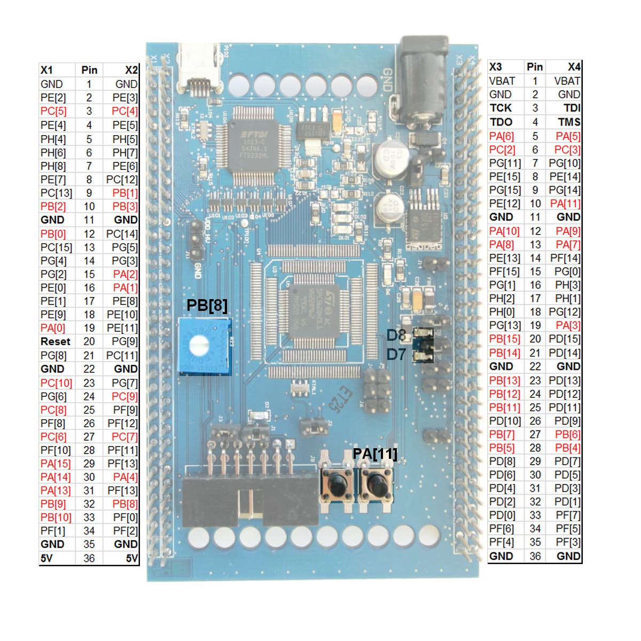
ST Amazing Race Car
Pour info : connectique de la carte SPC560D-DIS
Les Pins en rouge sont configurables dans SPC5 Studio
Les Pins en Gras sont des pins System non configurables
Les autres Pins ne sont pas connectés

Slide 12
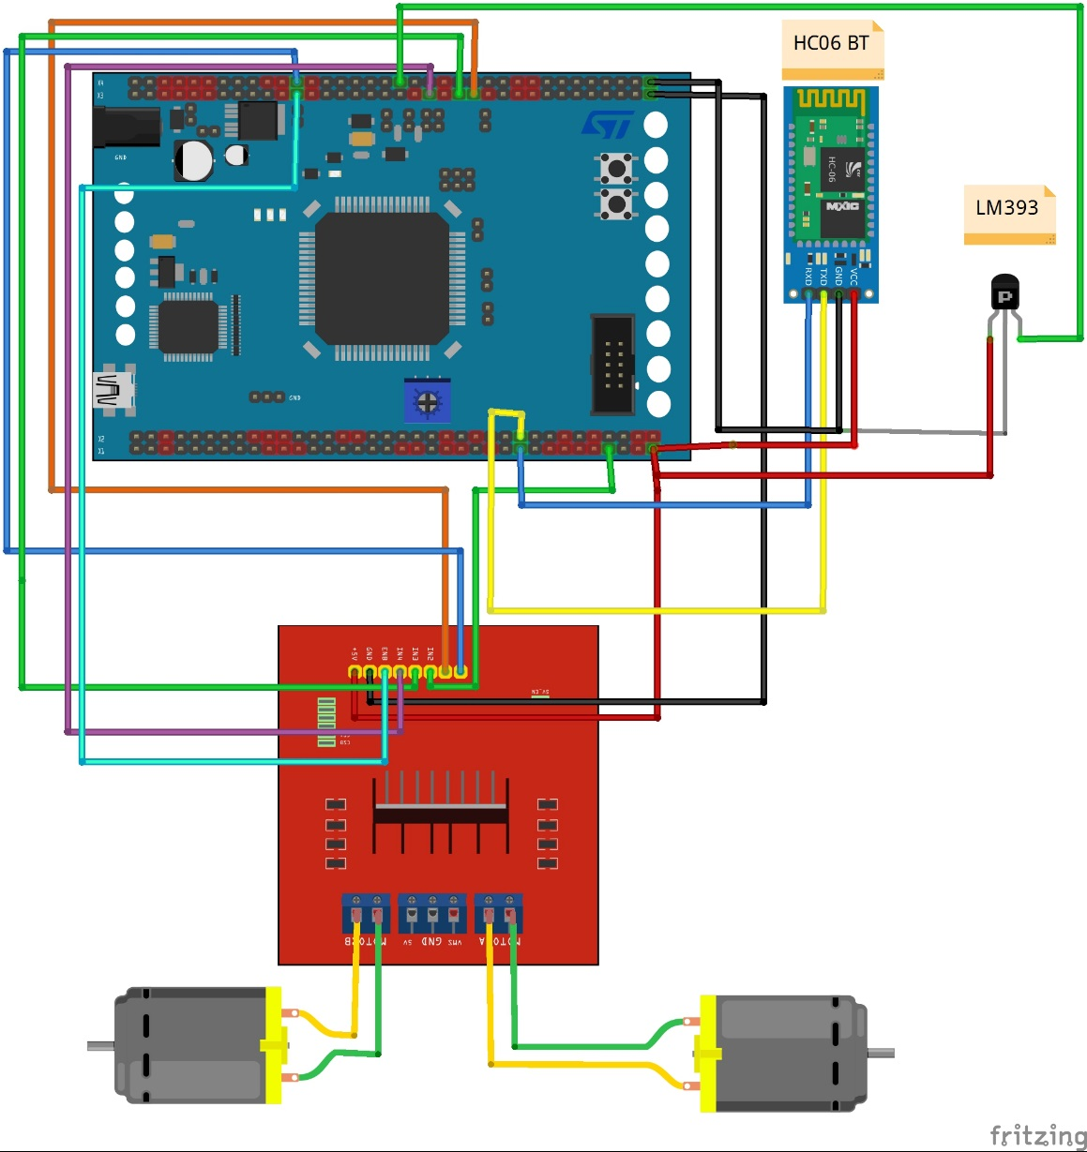
ST Amazing Race Car
Connectique de la voiture
Module Bluetooth
Carte SPC560D-DIS
Speed sensor
Contrôle moteur

Slide 13
ST Amazing Race Car
Quelques conseils pour débuter
Dupliquer l’application embarquée fournie
Test du matériel avec le mode demo
Communication avec la voiture
Lien série par USB ou connexion Bluetooth (9600 Bauds)
Un circuit de test vous est fourni
Sur le stick USB
A l’adresse suivante: https://spc5.drive.cloudforge.com/projects/starcar
L’URL où télécharger le circuit d’évaluation vous sera fournie au moment de l’évaluation

Slide 14
ST Amazing Race Car
Serveur de suivi GPS
http://traccar.spc5studio.com:8888 (Serveur de visualisation)
login : stcar-000001@24h.fr pass : 000001
login : stcar-000002@24h.fr pass : 000002
……
Serveur Traccar : please visit http://www.traccar.org
URL à utiliser pour publier votre position: traccar.spc5studio.com:5055
stcar-000001 ➔ id : 000001
stcar-000002 ➔ id : 000002
….

Slide 15
ST Amazing Race Car
Appairage module BT
Nom : STCAR-000001 Pass : 1111
Nom : STCAR-000002 Pass : 2222
….
Nom : STCAR-000010 Pass : 1010

